Slide 1


字符串匹配
算法介绍
陈震寅
本期算法实现语言：Lua

Slide 2


目录
壹
业务背景及业务逻辑实现
朴素遍历方法
贰
KMP算法
基于动态规划的单模匹配算法
叁
Trie字典树
基于树结构的多模匹配算法
肆
AC自动机
强化版的字典树

Slide 3

一些前言
我与算法竞赛
我算是接触这些算法比较早的，从初一时候开始接触算法竞赛，当时使用的语言是pascal，主要参加NOIP的一些比赛
高一备战省赛转型C++，选择C++的语言也是因为所有竞赛语言中C++速度独一档，在同样的时间空间限制下有明显优势
大学也就沿用高中的语言选择，参加过大家都可能了解过的ACM。本期讲的也都是一些必须掌握的、在项目中容易使用的图论算法。
算法的应用场景
在实际项目中，算法其实很少会得到应用，但实际上我认为并不是因为算法没有用武之地。
往往使用算法相较于不使用算法，除了可读性变差之外，没有任何性能上的损耗，甚至能让整体时间复杂度能降一档甚至好几档，就像发牌算法，可以O(n)解决的东西，那你就不该写出一个O(n²)的东西出来
而对算法有一定的了解，你在遇到一些特定场合你会觉得这样做法不好，会使你朝着你觉得可以优化的方向去考虑，从而可能会找到更合适的优化方法
考虑到很多同事对于算法的了解并不深入，加上算法原理本身比较枯燥，用C++讲起来也比较不直观，索性还是使用我们服务端开发用的lua脚本语言来实现
另一个考虑点主要是敏感词屏蔽主要也是业务层的逻辑，没有必要像算法竞赛那样追求速度而用只在底层使用的C++来实现，也更便于理解
使用的语言
算法的重点主要还是算法原理，主要会从算法原理，基于lua的算法实现，对算法的一些总结点评和一些使用场景分析来介绍
代码部分来自于我们的项目，大部分还是我自己写的，也有我github上的一些代码，就不手撕浪费大家的时间了
对算法实现有疑虑或者想法的也可以在最后提出来，大家一起交流
讲述方式
壹
贰
叁

Slide 4

壹
业务背景
&
游戏项目中的逻辑实现

Slide 5

业务背景
具体的功能——敏感词屏蔽
敏感词屏蔽这种功能在许多产品都有需求，只要有社交场景，就离不开敏感词屏蔽
常见的敏感词屏蔽方式有以下两种：
第一种是比较简单的，识别到敏感词就进行拦截并拒发
第二种稍微复杂，需要对敏感词进行屏蔽字处理
PS.此处不考虑那些什么间隔不能为什么单词啊之类的东西，详见葡语服鹏哥补充的的屏蔽逻辑，实现追加判断一下后一位和前一位就行，只是讲算法没必要搞的太乱
屏蔽方式的区别
第二种应用的场景更多地在一些文字留言，发帖之类的功能上。
之前b站甚至有更离谱的识别到关键字进行整句替换的操作。
由于第二种实现更为复杂，且实现了第二种随便就能实现第一种。
因此本次技术分享也只针对第二种屏蔽方式进行介绍

Slide 6
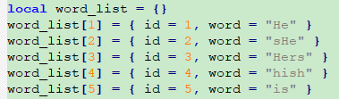
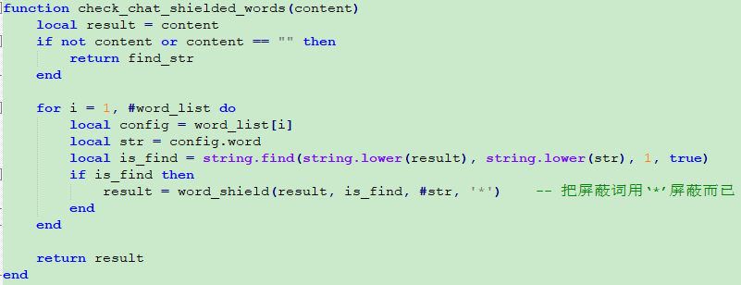
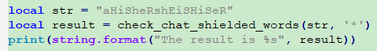
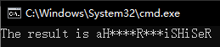
游戏项目中逻辑实现
敏感词项目配置
找到敏感词就屏蔽
测试脚本
这种方式实际上是一种非常不适合用来进行敏感字屏蔽的，
适用情景仅有检测到敏感词直接拦截不给发送的情景，不能用来处理词的屏蔽
左边的屏蔽结果也是无法令人满意的，因为这种屏蔽方式只会屏蔽主串中第一个出现的屏蔽词，如果后面还有，只能在第二天首次登录的时候进行进一步校验，逐步地将它屏蔽完，一截一截的屏蔽。
也由此引起了我对学习过地算法知识的回顾和思考，尽管可能不适合我们的项目，但还是拿出来分享给大家。

Slide 7
贰
KMP算法
基于动态规划实现的单模匹配算法
相较于朴素轮询方式，仅提高了每次轮询的一个效率，其他没有任何优化
相较而言，适合单模匹配

Slide 8

KMP算法原理
对暴力轮询算法在单模匹配上的优化
举一个例子：
主串： abababaababacb
模式串：ababacb
暴力轮询算法
我们这边只讲第一次校验，挨个检查，发现ababa都符合
但是下一位不符合了， 此时主串迭代器挪一位，继续检查
缺点：匹配失败不仅仅意味着匹配失败，更意味着前面全部匹配成功，此处没有利用这个关键信息，导致单模匹配的暴力轮询算法性能极差
如何利用前面匹配成功的信息？
其实就是要利用这部分信息来减少主串和模式串匹配的次数
事实上我们不需要主串迭代器一位一位的挪，而是只挪动模式串即可，
而为了做到不遗漏，那么模式串的挪动应该去保留主串匹配成功部分的后缀和模式串匹配成功部分的前缀的交集中最长的元素即挪动为如下所示：
主串： abababaababacb
模式串： ababacb

Slide 9
KMP算法原理
如何进一步优化？
我们可以发现，匹配失败时，前面部分是完全匹配成功的
这给我们带来另一个重要的信息：
主串已匹配部分的后缀完全等效于模式串已匹配部分的后缀
等效的意义？
这一个等效，使得模式串在匹配失败的时候，需要跳转的位置，只与模式串自身有关，
这也就意味着我们在定下敏感词时，就可以建立起在哪一位匹配失败是他应该回退到哪个位置的一个next数组
算法流程就非常简单了
首先，拿到模式串，对他每一位进行最长前后缀子串的识别（动态规划）,建立next数组
其次，将主串和模式串匹配，匹配失败时利用next数组跳转模式串迭代器的一个位置，从而只需要主串的一遍轮询就可以实现字符串的单模匹配

Slide 10

KMP算法最后的难点——Next数组怎么建
依旧是用前面使用的模式串来举例：ababacb
Next数组的含义是，在这一位匹配失败是，要跳转到哪里（一个下标）
那么不用想，第一位匹配失败直接跳转到0
我们初始化两个迭代器，主迭代器轮询，副迭代器标识当前最长前缀的位置
主迭代器i初始化为2，副迭代器j初始化为1
每次都拿s[i]尝试去和s[j]进行一个匹配
如果匹配成功，则此时next[i]=j，i和j都顺延迭代
如果匹配失败，则此时j=next[j]，继续尝试匹配
因为这个本质上就是一种模式串的自匹配，
副迭代器j所处的next数组已经在前面i迭代的时候已经完成填写，从而可以利用已经建好的部分next数组进行跳转，
如果所有都匹配不了，那就填上0
根据这样，我们可以得到一个next数组{0, 0, 1, 2, 3, 0, 0}
具体的用法：根据这个next数组，例如在第五位ababa时校验下一位失败，他可以跳转第next[5] = 3位处，到aba处进行后续的校验

Slide 11
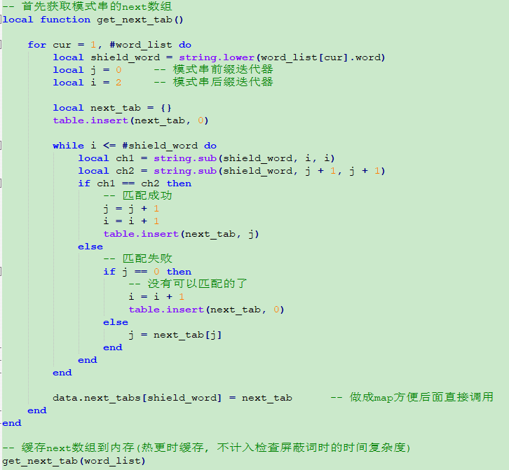
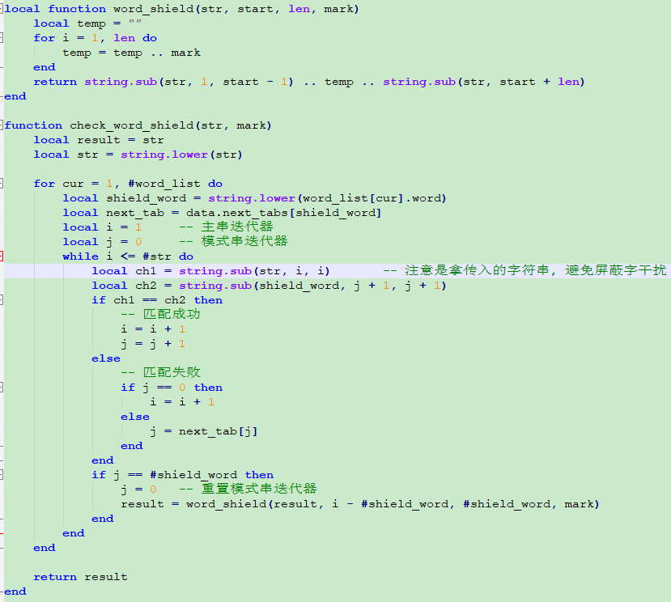
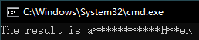
KMP算法实现
模式串自匹配建立next数组（需要热更维护一个map来存储）
实际检查主串的流程
想较于前面的方法，屏蔽的更加干净

Slide 12
KMP的优势劣势
实际业务场景基本不会有什么单模匹配场景，面对多模场景和暴力轮询也是换汤不换药，也得每个模式串都进行匹配，甚至还需要为每个模式串缓存next数组，空间消耗大换来的时间收益很小
相较于暴力轮询O(mn)的时间复杂度, KMP算法在单模匹配时的时间复杂度降到O(m+n)的水平，性能有所提高
优势1
劣势1
优势2
劣势2
这是一个存在于梦里的场景，我除了在算法竞赛中碰到过，没见过其他场景
模式串单个，主串多个，对多个主串进行该模式串的匹配/屏蔽/检查等操作，该情况下KMP算法是针对该方案的最优解
利用动态规划中记忆化的思想进行建立next数组，可读性较差，有理解成本
只能说这种对暴力算法的优化思想可以为后面对字典树的优化做一个铺垫吧，对暴力算法的优化并不能完全体现出它的价值

Slide 13
叁
Trie字典树
巧妙利用树结构实现词库查询
直接压掉了词库的轮询
大幅减小时间复杂度
适合多模匹配

Slide 14
最容易理解的字典树原理
直接举个例子，画个图来解释原理
屏蔽词：he, she, hers, his, io
主串：ahiohershe
root
h
i
s
h
e
i
o
e
r
s
s
想必看了建树的流程后，大家已经能理解字典树的优化点了
直接将配置的m个敏感词用一棵字典树替代，压了一层时间复杂度

Slide 15
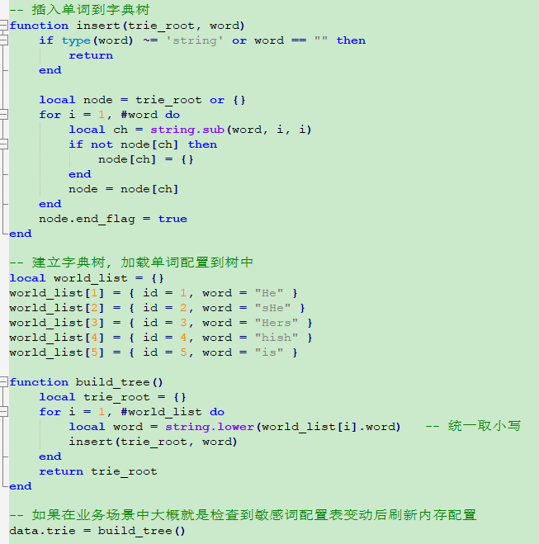
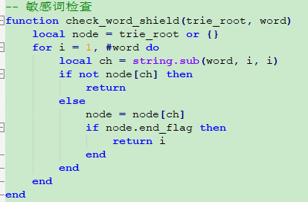
算法实现
热更建立字典树
字典树支持的敏感词检查

Slide 16
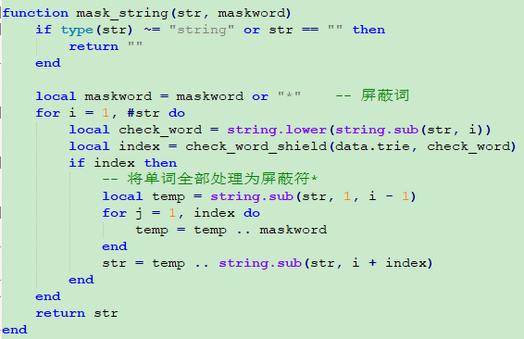
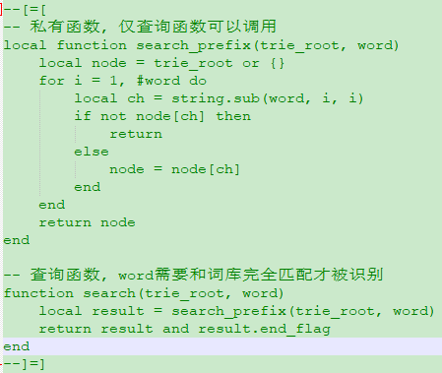
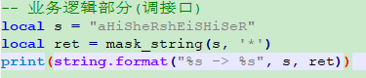
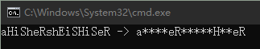
算法实现
实际应用，调接口
字典树其他应用的支持，补全，检查词库等
不是这次敏感词需要用到的应用，这里也就不展开细讲

Slide 17
Trie的优势劣势
核心思想是典型的空间换时间，利用字符串公共前缀降低查询开销
公共前缀少的情况下，Trie的空间复杂度最坏可以去到O(nm),n是树高，m是每个节点的出度
如果能接受最坏时间复杂度的话，甚至直接可以使用哈希，写起来更加简单，更容易实现业务上的需求
将多个模式串建成一棵字典树
避免了每一次校验都需要对现成的多个模式串进行轮询
对单主串的时间复杂度为O(k)
K为主串字符串的长度
优势1
劣势1
优势2
劣势2
个人觉得字典树相对于KMP原理更简单，性能更高效，可读性好（多模匹配业务场景会更多）
实现逻辑简单，易于封装，能通过缓存的方式在修改模式串时重新加载，适合业务开发中热更新
只能挪动主串迭代器遍历，否则可能考虑不到子串匹配
回到最原始的暴力轮询算法，字典树同样存在匹配失败时没有利用好前面部分完全匹配成功的信息，使得匹配失败时，需要将trie从头开始检查，有较大的优化空间
而在后面要介绍的AC自动机，正是对这部分劣势进行进一步优化

Slide 18
肆
AC自动机
可以视为字典树和KMP算法优势结合
但和字典树是同一时期的产物
由于巧妙地引入了fail指针
性能方面完全碾压字典树
适合任何多模匹配，契合业务场景

Slide 19

AC自动机的算法原理
01
02
核心思想
匹配流程
相较于普通的Trie字典树算法，多了一个fail指针，用于指定匹配状态下需要跳转到哪一个状态重新开始进行后续匹配。
很类似KMP算法的next数组，只是next指针适配仅仅对当前模式串求最长相同前后缀即可解决问题，而fail指针需要匹配所有的模式串的最长公共前缀
具体表现为，next数组是一个指向模式串下标的指针，而fail指针是一个指向字典树节点的指针
只遍历主串一遍(不需要像Trie一样主串迭代器跟着动)，模式串上一个指针在进行状态转移
匹配成功主串迭代器迭代，模式串指针指向下一个状态
匹配失败主串迭代器停住，模式串根据fail指针进行跳转，继续尝试后续的匹配
实在没有匹配的上的，此时模式串指针已经回到了root根节点，主串迭代器继续向后迭代，继续进行后续的匹配即可
相较于Trie需要跟着动主串进行尝试匹配的流程来说，AC自动机节省了很多没有必要的时间消耗，效率非常高

Slide 20


AC自动机的难点
Fail指针的建立
字典树怎么建，应该就不用赘述了
AC自动机就是在字典树基础上建好fail指针，难点就在于fail指针怎么建
直接复用字典树的例子，添加了is的屏蔽词
我们来看一下这个fail指针是怎么建立的
nil
root
h
i
s
h
e
i
s
o
e
r
s
s
如果对图论算法熟悉的朋友应该就能察觉到，
这就是一种简单的BFS

Slide 21
AC自动机的难点
前面我们介绍了BFS建立Fail指针的流程
但是这个只解决了字典树匹配失败时没有利用好前面部分完全匹配成功的信息这一问题，还有一个子串匹配的问题需要我们去解决
我直接造一个很过分的数据来描述一下子串匹配这个问题
nil
就可以看出来，如果我们这时候去校验一个abce，就会存在bc没有被识别出来的子串问题，而AC自动机怎么解决这个问题呢？
我们可以在建fail指针的时候检测到这fail指针指过去时候对方是不是一个完整的词，是的话我们就做一下记录
这部分要怎么记录，具体看业务场景，不同场景记录方式不一样，可以记录单词长度，可以只是一个布尔记录，如果想要完整信息也可以整一个table把所有的都记起来，前面说的两种是会被覆盖的
root
a
b
c
d
b
c
d
c
d

Slide 22
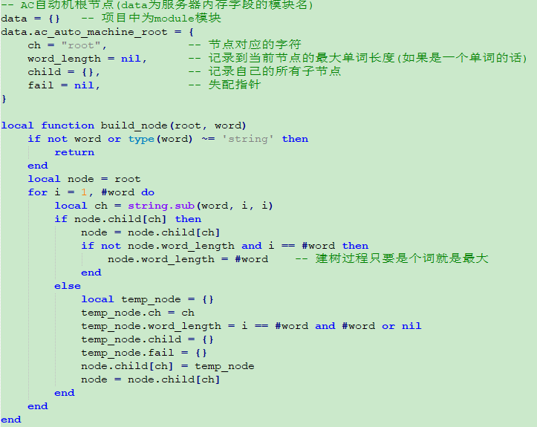
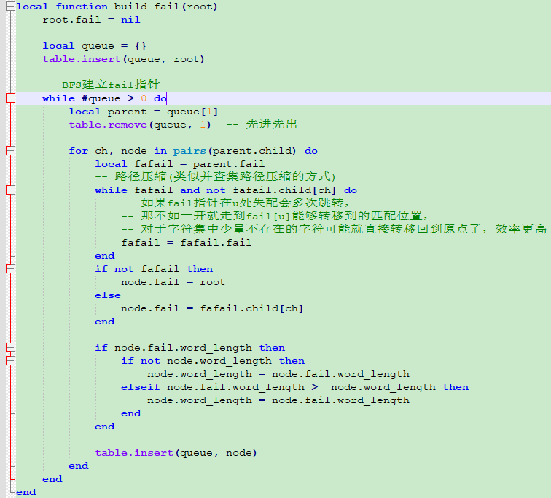
建立AC自动机
根节点初始化&建立字典树
BFS建立fail指针

Slide 23
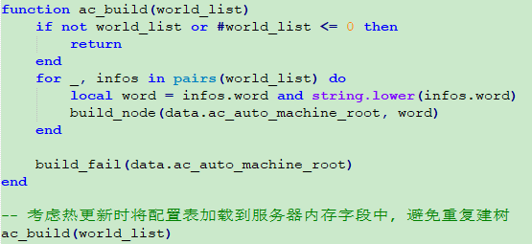
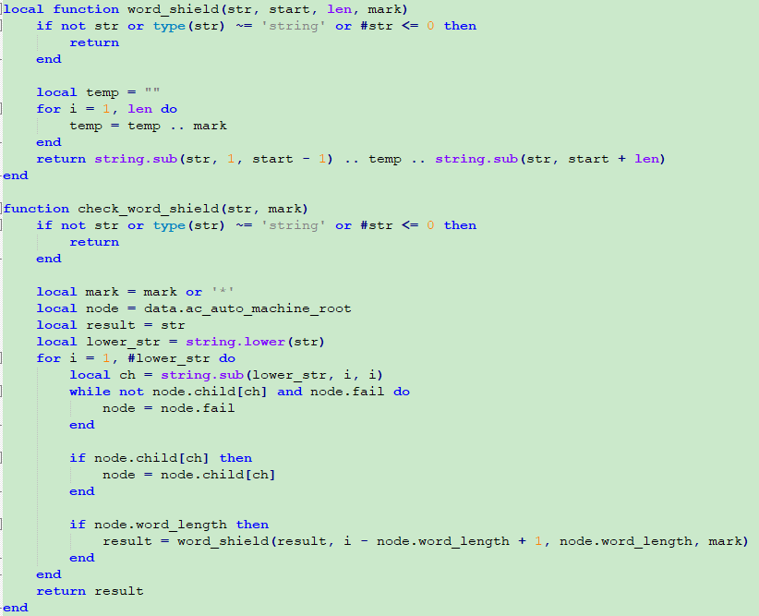
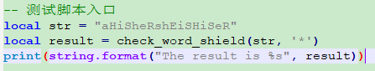
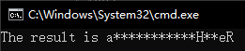
建立AC自动机
建树脚本
敏感词检测
测试脚本
测试脚本

Slide 24
AC自动机的优势劣势
时间效率最高的多模匹配算法
对单主串的时间复杂度为O(k)
K为主串字符串的长度
虽然和Trie理论复杂度一样，但是实际效率比Trie高得多，在算法比赛就是70分和100分的区别
核心思想依旧是是典型的空间换时间，相较于字典树需要进一步维护一个fail指针，空间开销更大。
但个人认为这个开销相对于性能提升来说，在大数据环境下是完全值得的
也有了解过朋友的项目相关功能正是使用AC自动机的算法，证明该算法是有实际的应用场景的
优势1
劣势1
优势2
劣势2
解决了字典树中子串匹配的问题以及匹配成功部分信息没有充分利用的问题
同样适合业务上热更新的需求，只需要在表改动时重建AC自动机即可
AC自动机的理解难度大，使用了很多算法技巧，诸如路径压缩，图论搜索，字典树构造等技术，需要掌握的知识点多，理解成本高
虽然效率最高，但更多的是针对一些极端情况，大部分业务没有这么大的数据量需求，可以使用类似于哈希的方式来进行处理简化处理，在大部分情况下也是能完成任务的

Slide 25
感谢聆听
欢迎指教
陈震寅

